Slide 1
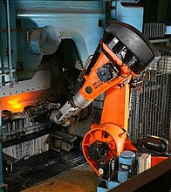
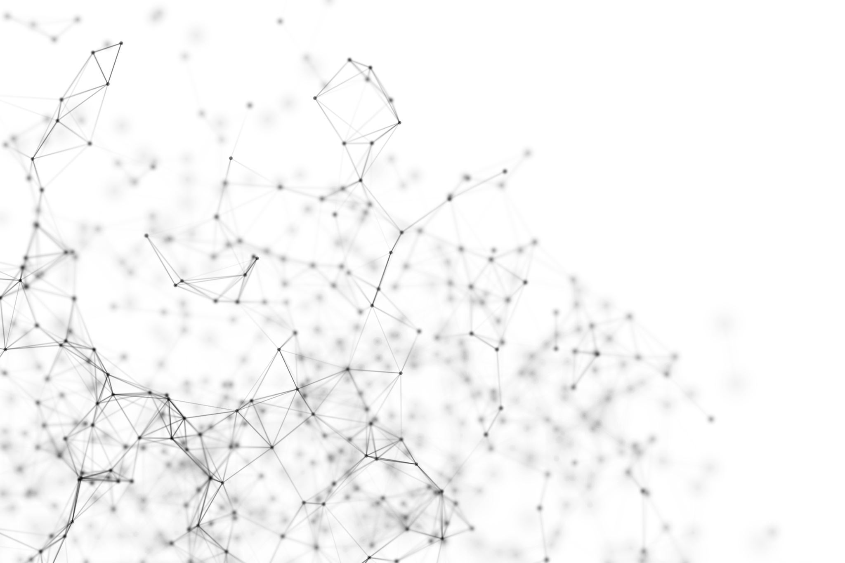
ΒιομηχανικΑ ρομπΟτ
Ένα βιομηχανικό ρομπότ καθορίζεται από το πρότυπο ISO^{[1]} ως ένας αυτόματα ελεγχόμενος, επαναπρογραμματιζόμενος, πολλαπλός βραχίονας κατασκευασμένος με τρεις ή περισσότερους άξονες. Το πεδίο της ρομποτικής μπορεί να χαρακτηριστεί πιο ουσιαστικά ως η μελέτη, ο σχεδιασμός και η χρήση robot για την δημιουργία κατασκευών (ένας top-level ορισμός στηρίζεται στον εκ των προτέρων καθορισμό των ρομπότ).
Τυπικές εφαρμογές της ρομποτικής είναι η συγκόλληση, οι βαφές, η συναρμολόγηση, η τοποθέτηση (όπως συσκευασίες, παλετοποιήσεις και SMT), ο έλεγχος προϊόντων, και οι δοκιμές. Και όλα αυτά με υψηλή αντοχή, ταχύτητα και ακρίβεια.

Slide 2
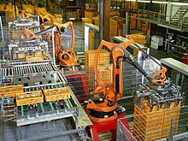
Τα είδη των βιομηχανικών ρομπότ
Τα πιο συχνά χρησιμοποιούμενα ρομπότ είναι τα αρθρωτά, τα SCARA και τα ρομπότ που χρησιμοποιούν τις καρτεσιανές συντεταγμένες(γνωστά και ως ρομπότ πίνακα ή ρομπότ Χ Υ Ζ). Στο πλαίσιο της γενικής ρομποτικής, τα περισσότερα είδη ρομπότ εμπίπτουν στην κατηγορία των ρομποτικών βραχιόνων, συνυφασμένο με τη χρήση της λέξης βραχίονας στο προαναφερθέν πρότυπο (ISO). Τα ρομπότ εμφανίζουν διαφορετικό βαθμό αυτονομίας:
Μερικά ρομπότ προγραμματίζονται για την πιστή εκτέλεση συγκεκριμένων ενεργειών ξανά και ξανά (επαναλαμβανόμενες πράξεις) χωρίς μεταβολές και με υψηλό βαθμό ακρίβειας. Οι δράσεις αυτές καθορίζονται από προγραμματισμένες ρουτίνες που καθορίζουν την κατεύθυνση, την επιτάχυνση, την ταχύτητα, την επιβράδυνση, και την απόσταση από μια σειρά συντονισμένων κινήσεων.

Slide 3
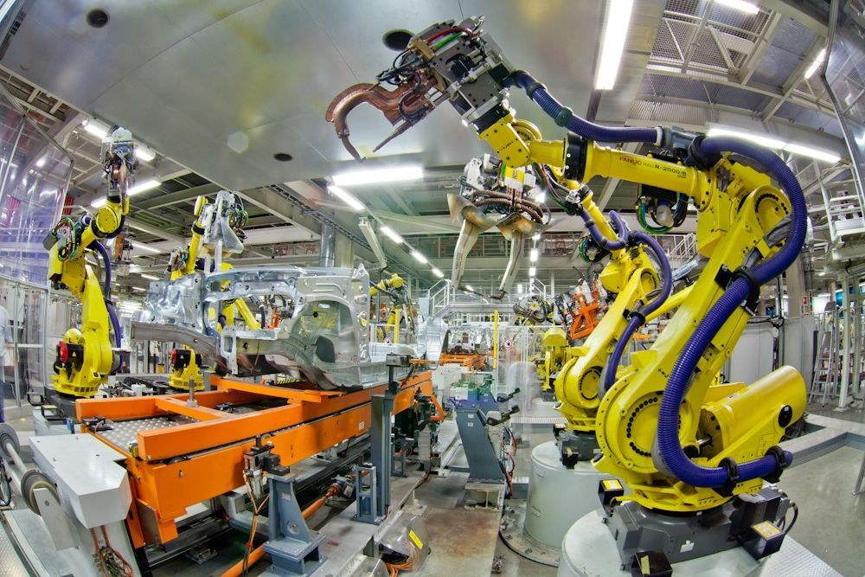
Άλλα ρομπότ είναι πολύ πιο ευέλικτα ως προς τον προσανατολισμό του αντικειμένου το οποίο λειτουργούν, ή ακόμα και την εργασία που πρέπει να εκτελεστεί στο ίδιο το αντικείμενο, το οποίο μπορεί ακόμα να χρειαστεί να προσδιοριστεί από το ίδιο το ρομπότ. Για παράδειγμα, για πιο ακριβή καθοδήγηση, τα ρομπότ συχνά περιέχουν υποσυστήματα μηχανικής όρασης που ενεργούν ως "μάτια”. Συνδεόμενα με ισχυρούς υπολογιστές ή ελεγκτές (controllers). Η τεχνητή νοημοσύνη, ή ό,τι μοιάζει με αυτή, γίνεται όλο και πιο σημαντικός παράγοντας στα σύγχρονα βιομηχανικά ρομπότ.

Slide 4
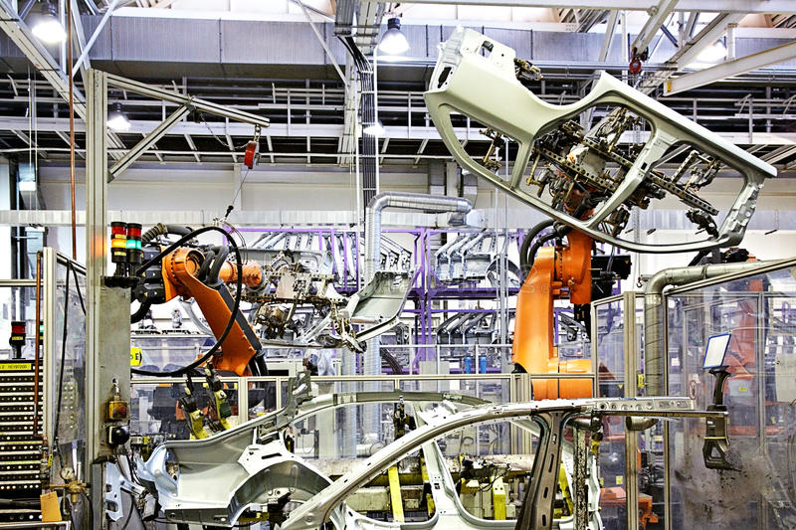
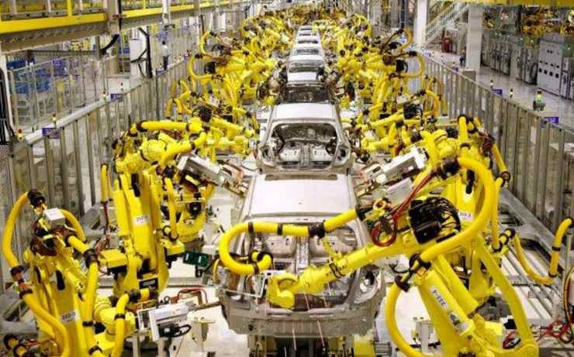

Slide 5

Ιστορία της ρομποτικής βιομηχανίας
George Devol, c. 1982
Ο George Devol αιτήθηκε τα πρώτα διπλώματα ευρεσιτεχνίας για ρομπότ το 1954 (του χορηγήθηκε το 1961). Η πρώτη εταιρεία που παρήγαγε ρομπότ ήταν η Unimation, που ιδρύθηκε από τον Devol και τον Joseph F. Engelberger το 1956 και αρχικά βασίστηκε στο δίπλωμα ευρεσιτεχνίας του Devol. Τα ρομπότ της Unimation που ονομαζόταν επίσης και μηχανές προγραμματισμένων μεταφορών, λόγω της κύριας λειτουργίας τους που ήταν η μεταφορά αντικειμένων από ένα σημείο σε κάποιο άλλο, για αποστάσεις 4 μέτρων το πολύ. Χρησιμοποιούσαν υδραυλικούς ενεργοποιητές και είχαν προγραμματιστεί σε κοινές συντεταγμένες, δηλαδή οι γωνίες των διαφόρων αρθρώσεων αποθηκεύονταν κατά τη διάρκεια μιας φάσης διδασκαλίας και να αναπαράγονταν κατά τη λειτουργία. Ήταν ακριβή κατά 1/10,000 της ίντσας. (σημ: αν και η ακρίβεια δεν είναι το κατάλληλο μέτρο για τα ρομπότ, που συνήθως αξιολογούνται από τον ορισμό της επαναληψιμότητας). Η Unimation αργότερα αδειοδότησε την Kawasaki Heavy Industries και την Guest-Nettlefolds κατασκευάζοντας τα Unimates στην Ιαπωνία και την Αγγλία αντίστοιχα. Για αρκετό καιρό ο μοναδικός ανταγωνιστής της Unimation ήταν η Cincinnati Milacron Inc. του Οχάιο. Αυτό άλλαξε ριζικά στα τέλη της δεκαετίας του 1970, όταν πολλοί μεγάλοι ιαπωνικοί όμιλοι άρχισαν να παράγουν παρόμοια βιομηχανικά ρομπότ.

Slide 6
Τεχνικές περιγραφές[Επεξεργασία | επεξεργασία κώδικα]
Ορισμός παραμέτρων[Επεξεργασία | επεξεργασία κώδικα]
Αριθμός αξόνων - δύο άξονες απαιτούνται για να φθάσουν σε οποιοδήποτε σημείο σε ένα επίπεδο. Τρεις άξονες απαιτούνται για την πρόσβαση σε κάθε σημείο του χώρου. Για πλήρη έλεγχο του προσανατολισμού στην άκρη του βραχίονα (δηλαδή τον καρπό), απαιτούνται τρεις περισσότεροι άξονες (εκτροπής, λαβής, και κύλισης). Μερικά σχέδια (π.χ. τα ρομπότ SCARA) έχουν περιορισμούς στη δυνατότητα κίνησης για το κόστος, την ταχύτητα και την ακρίβεια.
Βαθμός ελευθερίας - που είναι συνήθως ο ίδιος με τον αριθμό των αξόνων.
Φάκελος εργασίας - η περιοχή του χώρου που μπορεί να φτάσει ένα ρομπότ.
Κινηματική - η πραγματική ρύθμιση των άκαμπτων μελών και αρθρώσεων του ρομπότ, που ορίζει ποιες κινήσεις του είναι δυνατόν να γίνουν. Οι κατηγορίες της κινηματικής στα ρομπότ περιλαμβάνουν τα αρθρωτά, τα καρτεσιανά, τα παράλληλα και τα SCARA.
Φέρουσα ικανότητα ή ωφέλιμο φορτίο – Πόσο βάρος μπορεί να σηκώσει ένα ρομπότ.
Ταχύτητα - Πόσο γρήγορα μπορεί το ρομπότ να φέρει σε λειτουργία το άκρο του βραχίονα του. Αυτό μπορεί να καθορίζεται με βάση την γωνιακή ή γραμμική ταχύτητα του κάθε άξονα ή ως συνδυασμός ταχύτητας, δηλαδή την ταχύτητα στο τέλος του βραχίονα, όταν όλοι οι άξονες κινούνται.
Επιτάχυνση - Πόσο γρήγορα ένας άξονας μπορεί να επιταχύνει. Δεδομένου ότι αυτό είναι ένας περιοριστικός παράγοντας αφού ένα ρομπότ μπορεί να μην είναι σε θέση να φθάσει την καθορισμένη μέγιστη ταχύτητα για τις μετακινήσεις του σε μικρή απόσταση ή για μια σύνθετη διαδρομή που απαιτεί συχνές αλλαγές κατεύθυνσης.

Slide 7
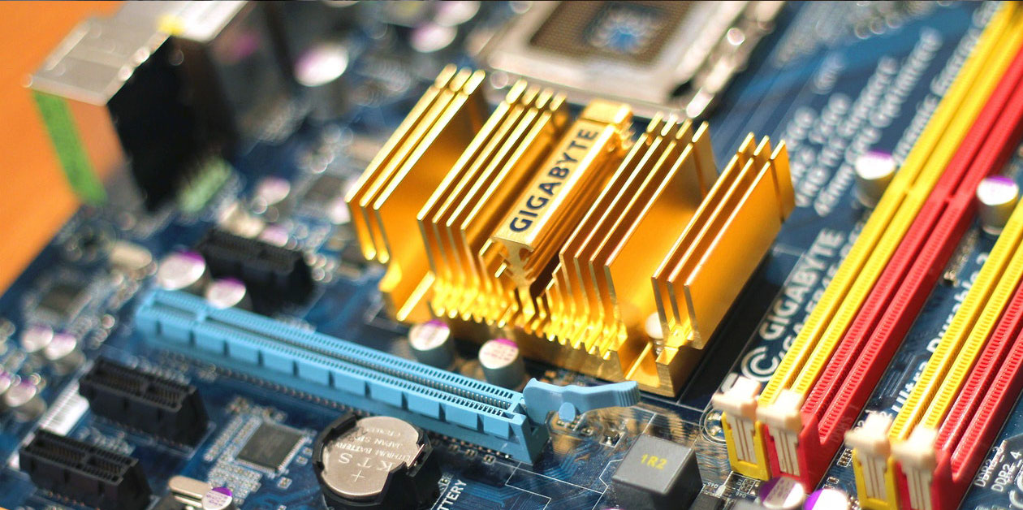
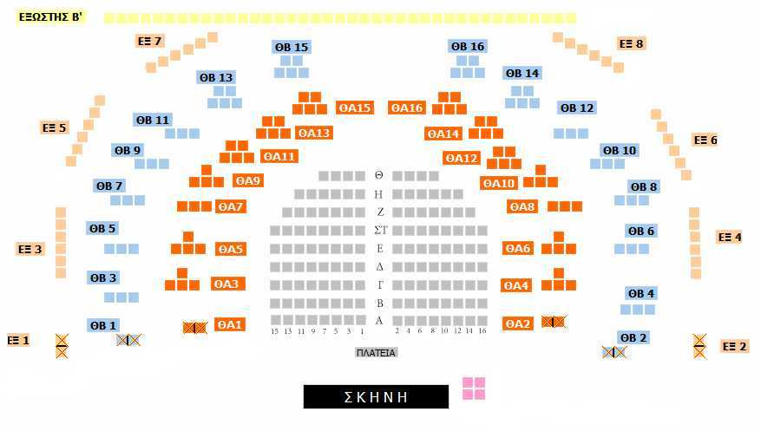
Ακρίβεια - Πόσο κοντά ένα ρομπότ μπορεί να φτάσει μια απαιτούμενη θέση. Όταν η απόλυτη θέση του ρομπότ μετριέται σε σχέση με την απαιτούμενη θέση το σφάλμα είναι ένα μέτρο ακρίβειας. Η ακρίβεια μπορεί να βελτιωθεί με εξωτερικούς αισθητήρες, για παράδειγμα ένα σύστημα όρασης ή υπέρυθρων. Δείτε βαθμονομήσεις ρομπότ. Η ακρίβεια μπορεί να ποικίλλει ανάλογα με την ταχύτητα, τη θέση εργασίας στο φάκελο εργασίας και με το ωφέλιμο φορτίο (βλέπε συμμόρφωση).
Επαναληψιμότητα - Πόσο καλά το ρομπότ θα επιστρέψει σε μια προγραμματισμένη θέση. Αυτό δεν είναι το ίδιο με την ακρίβεια. Μπορεί να είναι όταν του δοθεί εντολή να πάει σε μια συγκεκριμένη θέση Χ-Υ-Ζ και αυτό να γίνεται με απόκλιση όχι μεγαλύτερη του 1χιλ. Αυτή θα ήταν η ακρίβεια η οποία μπορεί να βελτιωθεί με βαθμονόμηση. Αν όμως αυτή η θέση διδάσκεται στη μνήμη του ελεγκτή, κάθε φορά που επιστρέφει σε εκείνο το σημείο το κάνει με απόκλιση 0,1 χιλ. της θέσης που έχει εκπαιδευτεί. Τότε η επαναληψιμότητα είναι μέσα σε αυτό το 0,1 χιλ.

Slide 8
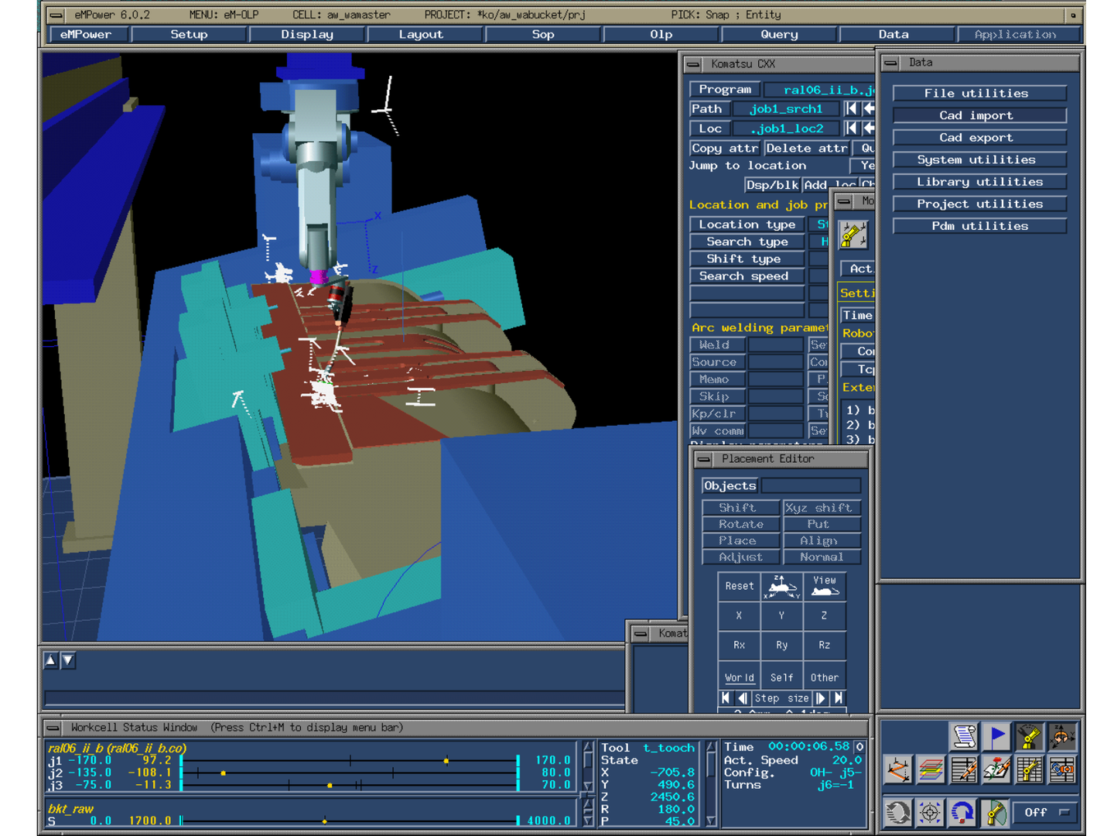
Διεπαφές και προγραμματισμός ρομπότ
Η εγκατάσταση ή ο προγραμματισμός των κινήσεων και των ακολουθιών για ένα βιομηχανικό ρομπότ συνήθως διδάσκονται με τη σύνδεση του ελεγκτή του ρομπότ σε ένα φορητό υπολογιστή, επιτραπέζιο υπολογιστή ή (εσωτερικού ή Διαδικτυακού) δικτυακό υπολογιστή.
Ένα ρομπότ και μια συλλογή μηχανών ή περιφερειακών αναφέρονται ως κελί εργασίας, ή κελί. Ένα τυπικό κελί μπορεί να περιέχει έναν τροφοδότη των τμημάτων, μια μηχανή σχεδίασης και ένα ρομπότ. Οι διάφορες μηχανές είναι ένα ολοκληρωμένο σύστημα και ελέγχονται από έναν υπολογιστή ή ένα PLC. Το πώς αλληλεπιδρά το ρομπότ με τις άλλες μηχανές στο κελί πρέπει να προγραμματιστεί, τόσο όσον αφορά τις θέσεις τους στο κελί όσο και τον συγχρονισμό τους.

Slide 9
Εργαλεία στην άκρη του βραχίονα
Τα πιο σημαντικά περιφερειακά ρομπότ είναι αυτά που επιδρούν στο τέλος της διαδρομής. Κοινά παραδείγματα μηχανών στο τέλος της διαδρομής περιλαμβάνουν μηχανές συγκόλλησης (όπως η MIG - συγκόλλησης όπλων, συγκολλητές σημείου κλπ), πιστόλια ψεκασμού και λείανσης, αφαίρεσης γρεζιών (όπως δίσκοι, περιστρεφόμενοι μύλοι, αφαίρεσης σκόνης κλπ.) και αρπάγες (συσκευές που μπορεί να «πιάσουν» ένα αντικείμενο, συνήθως είναι ηλεκτρομηχανικά ή συμπιεσμένου αέρα). Άλλος ένας τρόπος «πιασίματος» πραγμάτων είναι με τον τρόπο της ηλεκτρικής σκούπας (κενό αέρος). Τα περιφερειακά στο τέλος της διαδρομής είναι συχνά περίπλοκα, κατασκευασμένα να ταιριάζουν στο εκάστοτε αντικείμενο και συχνά ικανά να χειρίζονται μια σειρά αντικειμένων κάθε φορά. Μπορεί να χρησιμοποιούν διάφορους αισθητήρες για να βοηθήσουν τα συστήματα των ρομπότ για τον εντοπισμό, το χειρισμό, και την τοποθέτηση των προϊόντων.

Slide 10

Δεν το τελείωσα!
[link] https://el.wikipedia.org/wiki/Βιομηχανικά_ρομπότ

